Slide 1

Verteilernetz als Flaschenhals?
Wie können die vorhandenen Netzkapazitäten optimal genutzt und der Netzausbau auf das notwendige Maß beschränkt werden?
Philipp Godron
  23. Oktober 2024

Slide 2
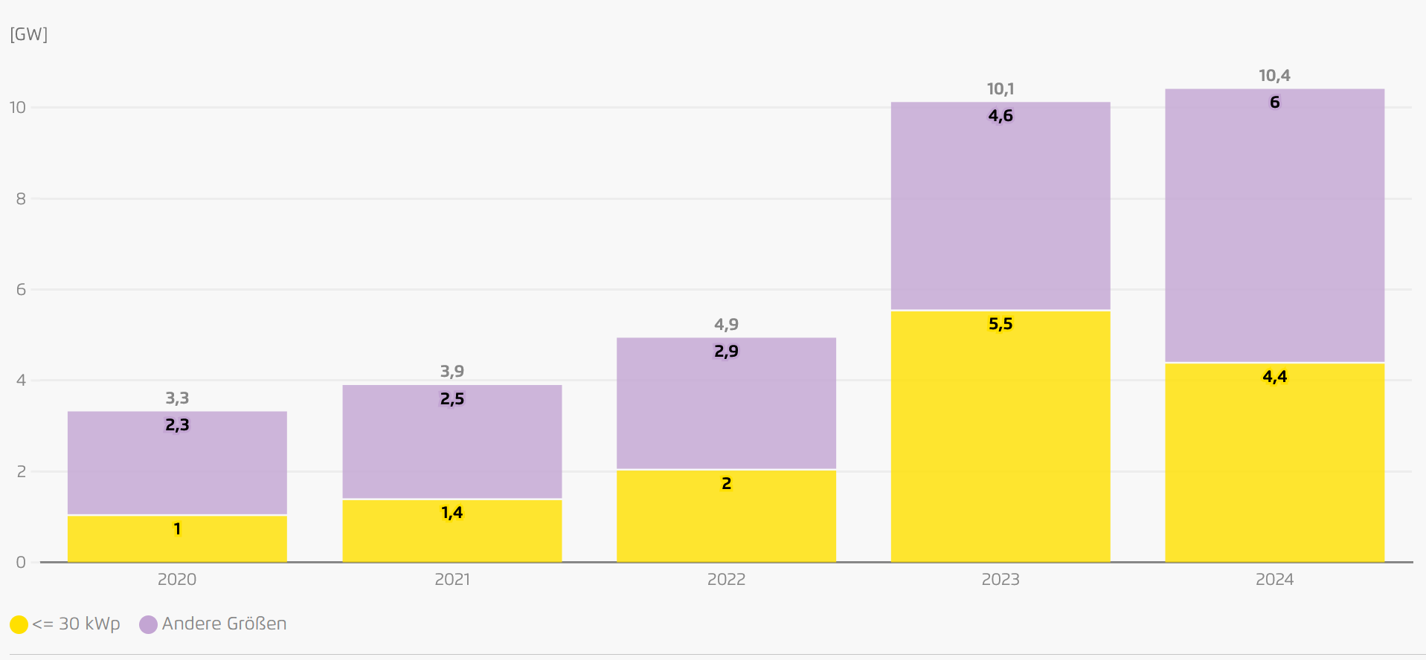
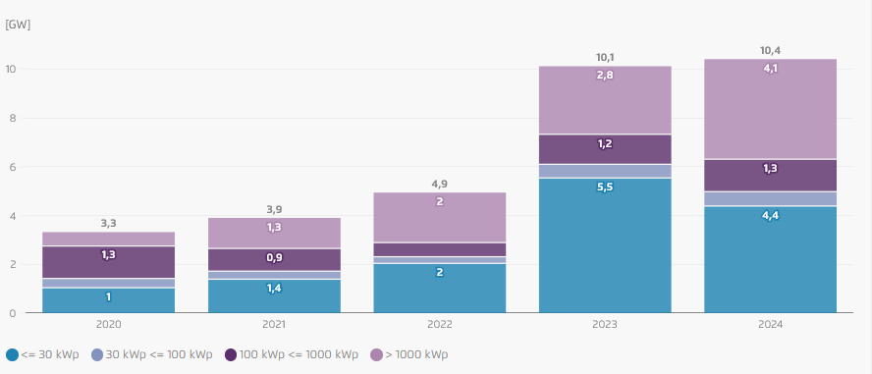
Beschleunigung PV-Zubau auf Niveau der EEG-Zielsetzung. Trotz Zuwachs Freiflächenanlagen ca. Hälfte des Zubaus durch Anlagen <30 kWp
Photovoltaik-Ausbau nach Anlagengröße in den Monaten Jan - Aug
  Kleine Anlagen (<30 kWp) machen in etwa die Hälfte des Zubaus aus
      Knapp die Hälfte der Neuanlagen mit Speichern*, die nach Eigenverbrauch optimiert betrieben werden
  Größere Anlagen (>30 kWp)
      Netzanschlussprüfung (Monate)
      Netzzugang - Abregelung über Fernzugriff
  >90% der Aufdach-Anlagen über Einspeisetarife gefördert

Slide 3
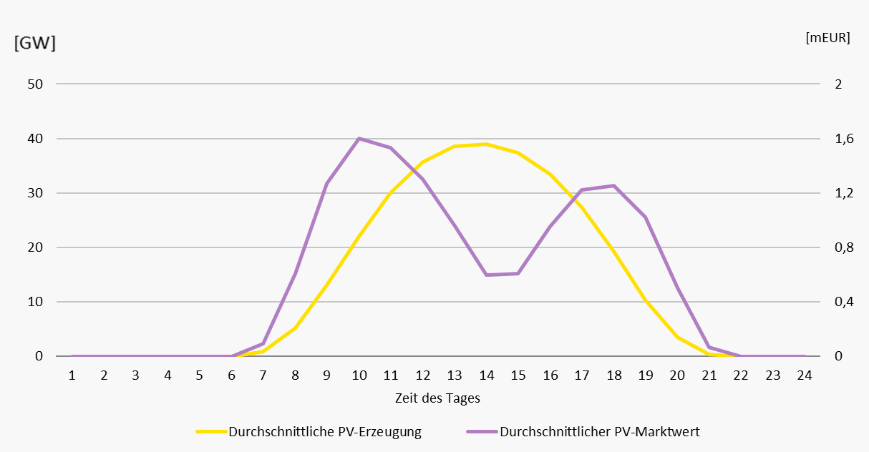
Geringer PV-Marktwert zur Mittagszeit Indikator für mangelnde Flexibilität und Marktanreize im Strommarktdesign
Höchste Solarstromeinspeisung ≠ höchster Marktwert
Höchster Marktwert
  Morgenspitze um 10 Uhr
  Durchschnittliche Erzeugung: 22 GW
  Strompreis: 73 €/MWh
PV-Erzeugungsspitze:
  Um 14 Uhr
  Durchschnittliche Erzeugung: 39 GW
  Strompreis:18 €/MWh
  Potential von Batteriespeichern zur Einspeise-Verschiebung weitgehend ungenutzt
PV-Einspeisung und Marktwerte in Deutschland im August 2024

Slide 4
Aktueller Maßnahmenkatalog für den Umgang mit Erzeugungsüberschüssen aus Photovoltaik im Verteilnetz ist nicht ausgewogen
Photovoltaik und Heimspeicher in Wohngebäuden (<30 kWp)
Photovoltaik im Gewerbe (>30 kWp)
Freiflächenanlagen
Status Quo
Vereinfachter Netzzugang
Betrieb nicht netzdienlich
Keine Abregelung
70%-Kappung abgeschafft
Lokale Ortsnetzüberlastungen
Ausblick
Neuanlagen mit Speicher per §14a steuerbar (nur für Lastdimmung!)
Dynamische Tarife
Status Quo
Netzzugangsprüfung
Betrieb netzdienlicher, da Last und Erzeugung tw. korrelieren
Abregelung am Wechselrichter, Eigenverbrauch entfällt
Ausblick
Abregelung am Netzanschluss-punkt erstrebenswert
Dynamische Tarife
Status Quo
Netzzugang als Engpass
Mehrheit reagiert auf Marktpreise (3 Std Regel ab 400 kWp)
Abregelung durch Netzbetreiber
Ausblick
Überbauung des Netzanschlusses (BEE Vorschlag)
Co-Location mit Speicher
Für alle Kategorien steht mittelfristig Überarbeitung des Förderregimes für erneuerbare Energien an

Slide 5
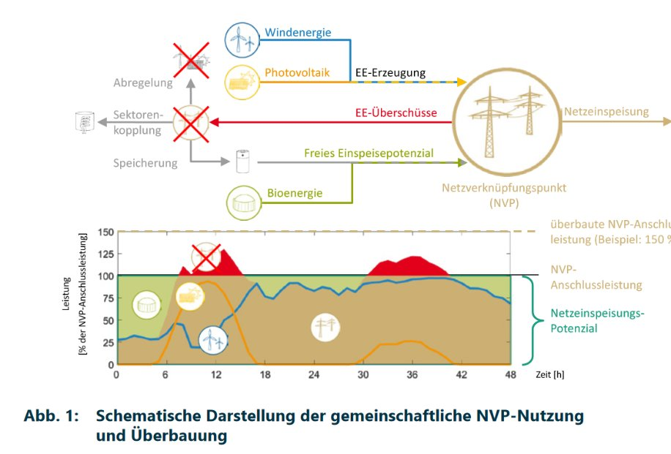
Lösungsansatz der Überbauung des Netzanschlusses (BEE) ermöglicht Übergangslösung, schafft aber indirekt lokale Strommärkte
Konzept des überbauten Netzanschlusses für EE / Speicher
  BEE-Vorschlag: „Überbauen“ des Netzanschlusses bis 150%
  Lokale Überschüsse im einstelligen %-Bereich der EE-Erzeugung
  Bewertung:
  Pragmatisches Konzept: verhindert Ausbremsen des PV- und Wind-Zubaus durch schleppenden Netzanschluss
  Übergeordnete Netzengpässe nicht berücksichtigt
  Konzept schafft de facto einen lokalen Markt hinterm NAP
  Netzausbau muss Ziel bleiben
Vorschlag:​
Ausgleich zwischen verschiedenen Erzeugungstechnologien um Netzanschluss optimal auszunutzen​
Studie prüft verschiedene Ausbaukonstellationen​
Steuerung der Anlagen nach XYZ​
  Bewertung ​
  Konzept verhindert, dass EE-Ausbau durch Netzengpässe ausgebremst wird​
  Konzept fördert systemdienliche EE-Erzeugungsanlagen und Konstellationen​
  Konzept schafft aber de facto einen lokalen Markt, da der Betrieb der Anlagen hinter dem Netzanschluss aufeinander abgestimmt werden muss.​
  Netzausbau muss Ziel bleiben!​

Slide 6
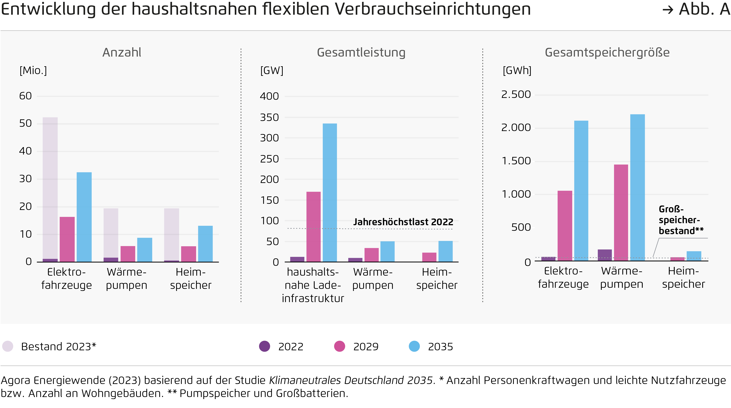
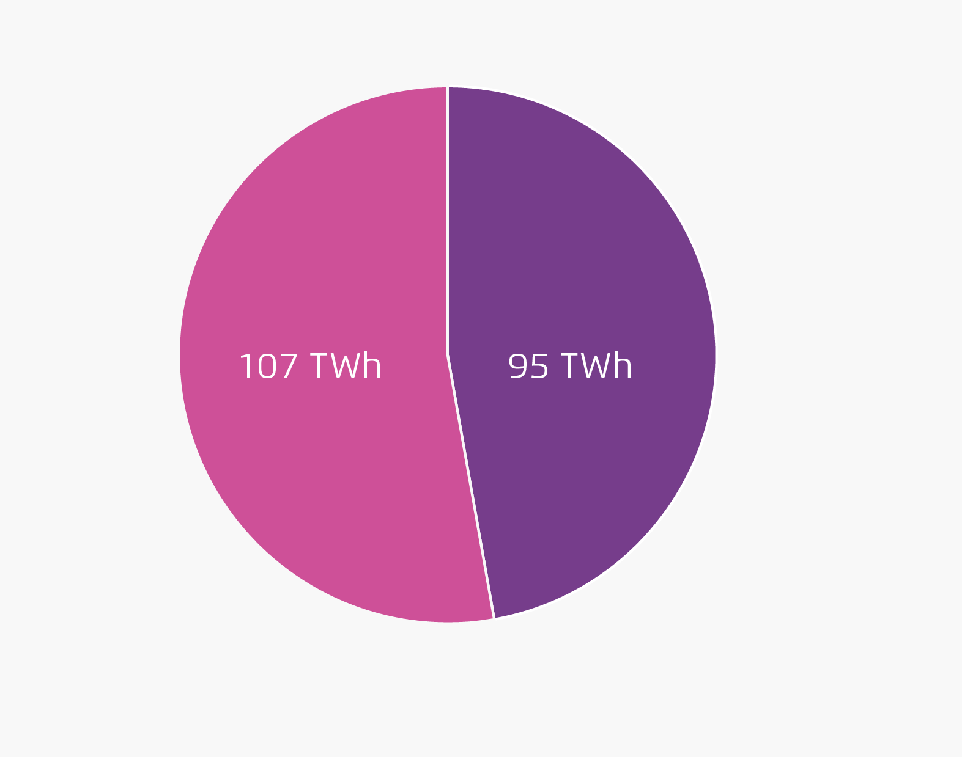
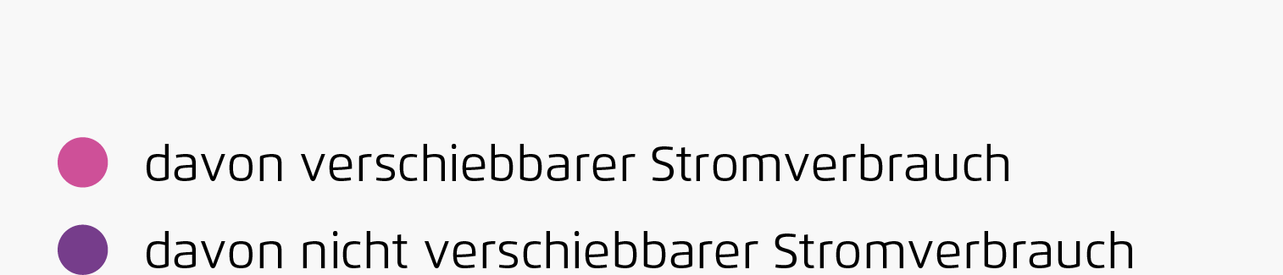
Gleichzeitig: Neue Verbrauchsanlagen mit erheblichem Flexibilitätspotential erobern den Markt.
Entwicklung der haushaltsnahen flexiblen Verbrauchseinrichtungen
Haushaltsstromverbrauch 2035
  Maximale Bezugsleistung der neuen Verbraucher übersteigt die Jahreshöchstlast deutlich.
  Agora-Analyse zeigt, dass haushaltsnahe Flexibilitäten in Höhe von 100 TWh im Jahr 2035 aktiviert werden können
  Mit zunehmendem Anteil von Wind- und Solarstromerzeugung ist das ein Vorteil, denn so können beispielsweise Überschüsse gut genutzt werden
Notes:
davon verschiebbarer Stromverbrauch 107 TWh
davon nicht verschiebbarer Stromverbrauch 95 TWh

Slide 7

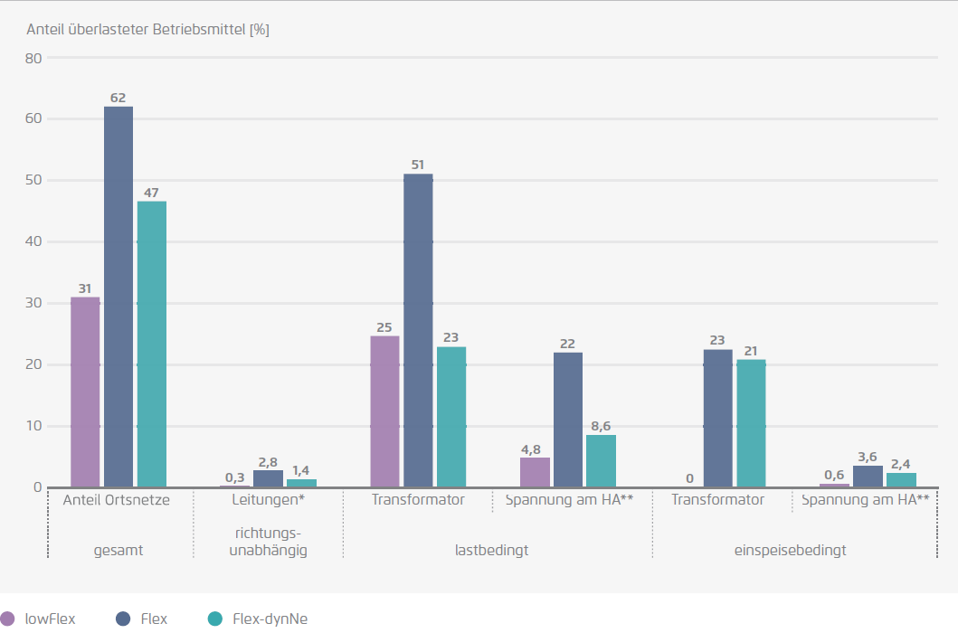
Detaillierte Netzsimulationen der FfE für Agora zeigen: Überlastung in der NS zukünftig stärker last- als einspeisebedingt
Anteil überlasteter Netzbetriebsmittel in der Niederspannung im Jahr 2035 für drei verschiedene Haushaltsstromtarife
  Zukünftige Überlastung in Ortsnetzen: mehr verbrauchs- als einspeisebedingt
  Einspeisebedingte Überlastung in Flex-Szenarien: Rückspeisung von Heimspeichern und bidirektionalen Elektrofahrzeugen
  Betrachtete Stromtarife
      LowFlex: konstanter Haushaltsstrompreis, Betrieb der haushaltsnahen Flexibilitäten in Eigenverbrauchsoptimierung
      Flex: dynamischer Beschaffungs-preis, konstante Netzentgelte
      Flex-dynNE: dynamischer Beschaffungspreis und zeitvariable Netzentgelte

Slide 8
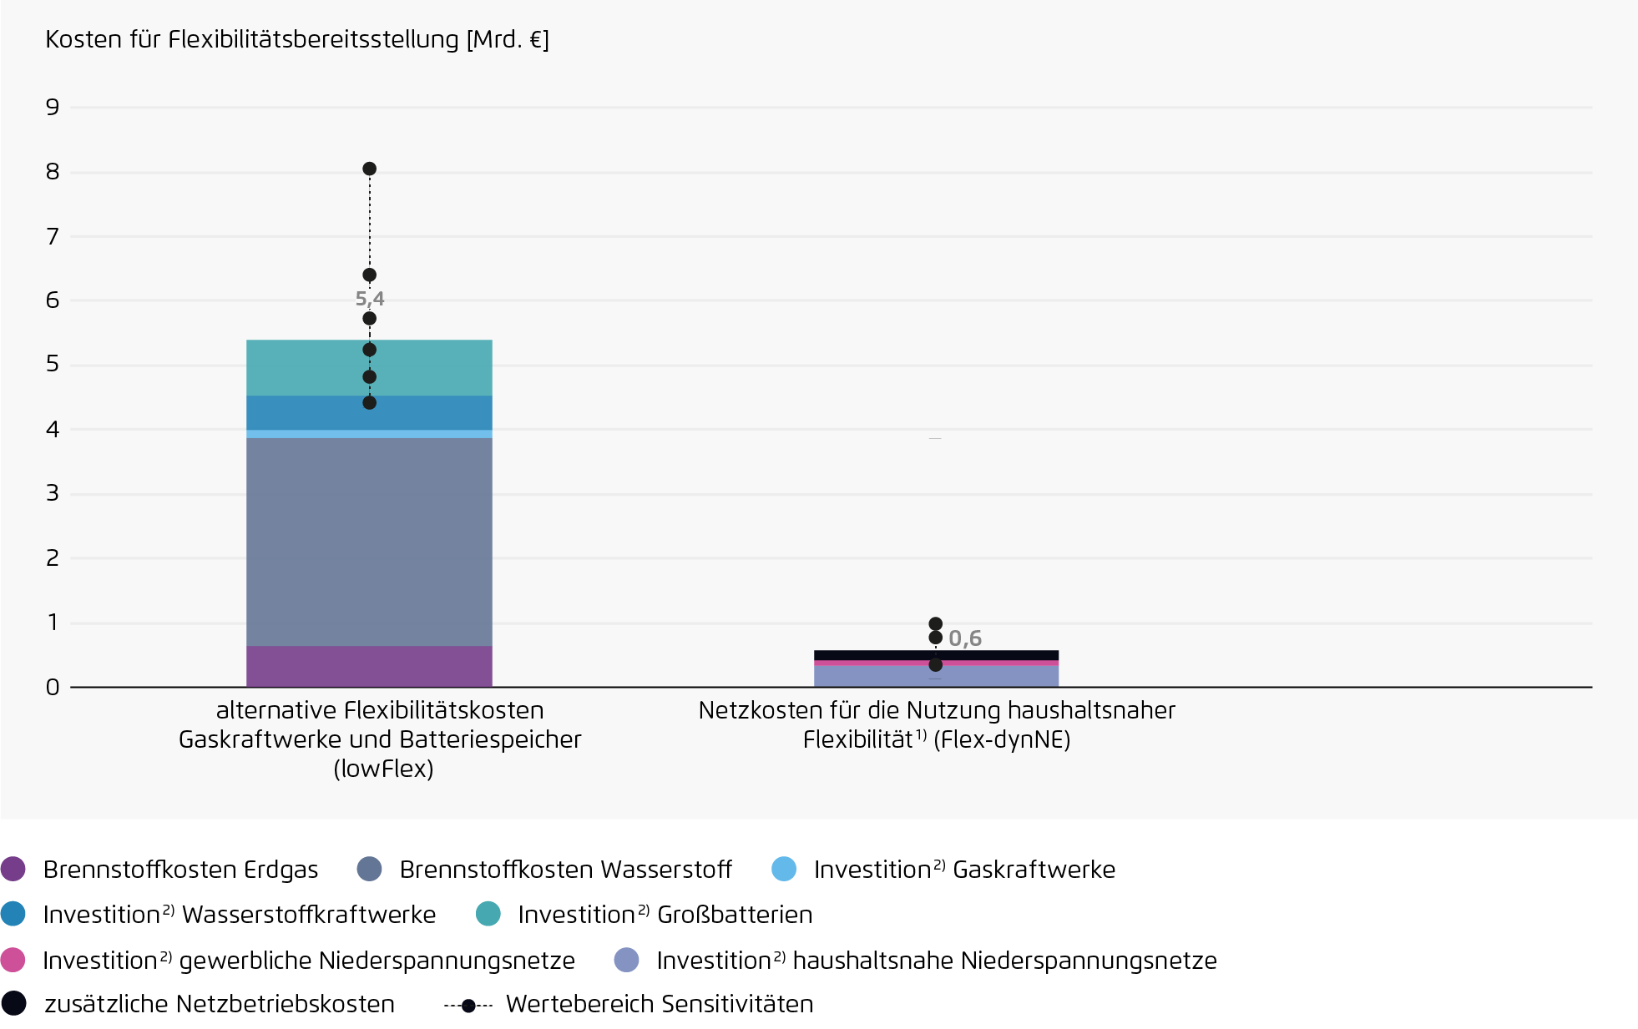
Nutzung der Flexibilität für den Strommarkt hat hohen ökonomischen Wert. Dynamische Netzentgelte helfen, diesen effizient zu heben.
Annuitätischer Kostenvergleich der Optionen zur Flexibilitätsbereitstellung in 2035
  Nutzung von Lastflexibilität der Haushalte
  spart 20 Terawattstunden Erzeugung / Jahr
  verringert Bedarf an teurem Brennstoff
  erhöht Verteilnetz-Ausbaubedarf, begrenzt aber Mehrkosten durch dynamische Netzentgelte
  Allein im Jahr 2035 Ersparnis von 4,8 Milliarden Euro
  Dafür: Intelligenter Betrieb der Verteilnetze notwendig

Slide 9
Key take-aways
Maßnahmen für den Umgang mit Verteilnetzengpässen sind nicht ausgewogen. Vor allem kleine Anlagen (<30 kW) müssen systemdienlicher betrieben werden.
In Zukunft wird die Überlastung in der Niederspannung vielerorts lastbedingt, nicht einspeisebedingt auftreten, da neue Verbraucher dazukommen (Elektrofahrzeuge, Wärmepumpen und Heimspeicher).
Dynamische Stromtarife aktivieren diese „haushaltsnahen Flexibilitäten“, so dass im klimaneutralen Stromsystem 4,8 Milliarden Euro jährlich eingespart werden können. Gleichzeitig wird der Ausbaubedarf der Stromnetze durch dynamische Netzentgelte reduziert.
Die für dynamische Netzentgelte - und §14a - notwendige Digitalisierung des Verteilnetzbetriebs muss zügig auch für den Umgang mit einspeisebedingten Engpässen eingesetzt werden.

Slide 10
Vielen Dank für Ihre Aufmerksamkeit!
Haben Sie Fragen oder Anmerkungen?
  Philipp Godron
  philipp.godron@agora-energiewende.de
  www.agora-energiewende.de

Slide 11
Backup

Slide 12
Agora Energiewende hat die Auswirkungen haushaltsnaher Flexibilitäten auf das Niederspannungs-Verteilnetz untersucht.
Die Studie: Haushaltsnahe Flexibilitäten nutzen
  Fokus auf Elektrofahrzeuge, Wärmepumpen und Heimspeicher.
  Analyse von vier verschiedenen Stromtarifmodellen.
  Forschungsstelle für Energiewirtschaft e. V. (FfE) hat detaillierte Netzmodellierungen vorgenommen:
  mithilfe von Typnetzen wurde die gesamte deutsche Niederspannungsebene abgebildet, an der Haushalte angeschlossen sind. Lastflusssimulation zur Bestimmung der Netzausbaubedarfe
  Finanzielle Optimierung des Betriebs der haushaltsnahen Flexibilitäten je nach Stromtarif an jedem Hausanschluss modelliert
  Modellierungsergebnisse wurden ergänzt durch eine Gesamtsystemkostenbetrachtung von Agora Energiewende
  regelmäßiger Austausch mit einem Begleitkreis besetzt mit Vertreter:innen der Energiewirtschaft (Verteilnetzbetreiber, Aggregatoren, Hersteller)
Notes:
Motivation zur Studie (ohne Folie, als Einstieg):
# Haushaltsnahe Flexibilitäten (Heimspeicher, Wärmepumpen, E-Fahrzeuge) nehmen zu
# VT bei Wind- und Solarstromerzeugung, da Überschüsse gut genutzt werden können -> Studie KNS2035
# FfE beauftragt, um zu schauen, ob a) Flexibilität in dem Umfang, wie in KNS2035 gezeigt, gehoben werden kann b) was das mit dem Verteilnetz macht (NS-Ebene) c) Gesamtnutzen gegenüber anderen Flex-Optionen größer ist
---
FfE hat modelliert, um Netzausbaubedarf festzustellen
Charakteristik des deutschen Niederspannungsnetzes mit Typnetzen
Räumliche Zuordnung der haushaltsnahen Flex (Hochlaufzahlen KNS2035)
die Lastflusssimulation zur Bestimmung der Netzausbaubedarfe wurde unter Berücksichtigung von vier Tarifmodellen vorgenommen
Für Teilnahme detaillierte Quoten festgelegt
Auswirkungen des Netzengpassmanagements nach § 14a EnWG auf den Netzausbaubedarf wurden ebenfalls modelliert

Slide 13
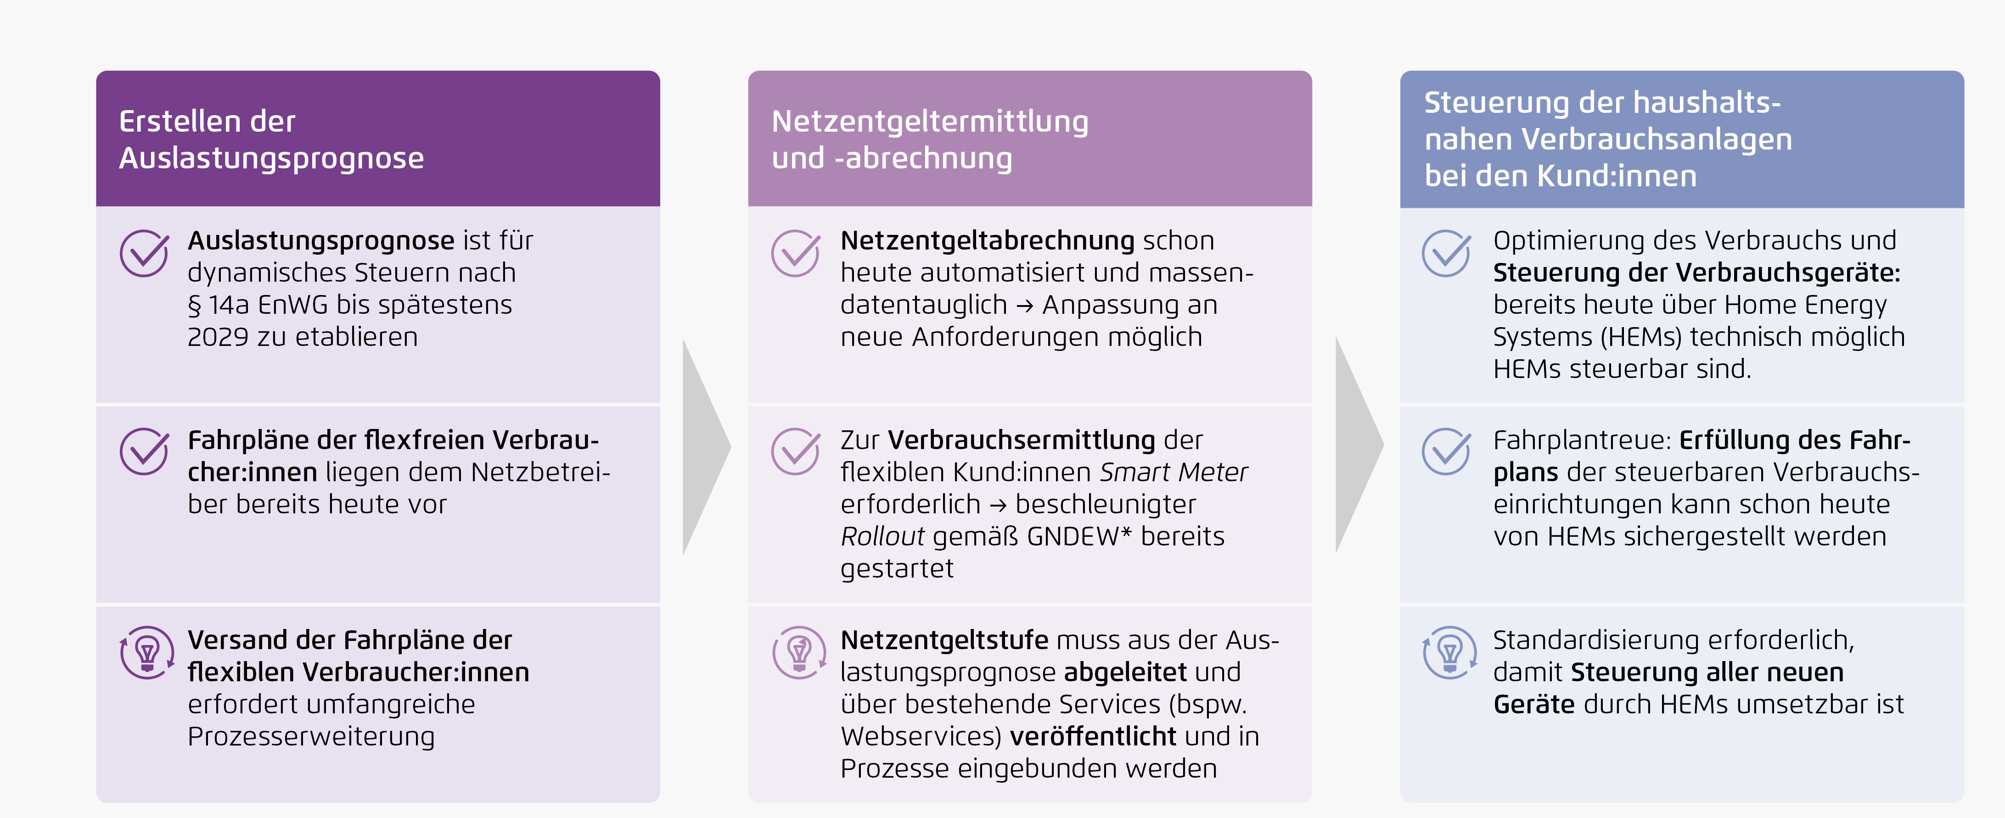
Intelligenter Verteilnetzbetrieb für dynamische Netzentgelte nötig. Synergien für die Integration der bisher ungesteuerten dezentralen Erzeugung nutzen.
Notwendige Prozessbausteine inklusive bereits erzielter Fortschritte und zusätzlichem Weiterentwicklungsbedarf für die Umsetzung zeitvariabler Netzentgelte
Was für gute EE. Einspeisung nötig?
Synergien nutzen
Konzepte für Kombination der Flex-Nutzung auf verschiedenen Ebenen notwendig… (bspw: Überbauter Netzanschluss kreiert einen kleinen lokalen Markt um den Netzanschluss gut zu nutzen, dyn NE helfen lokal zu entlasten…)
Netzausbau muss Ziel bleiben!

Slide 14
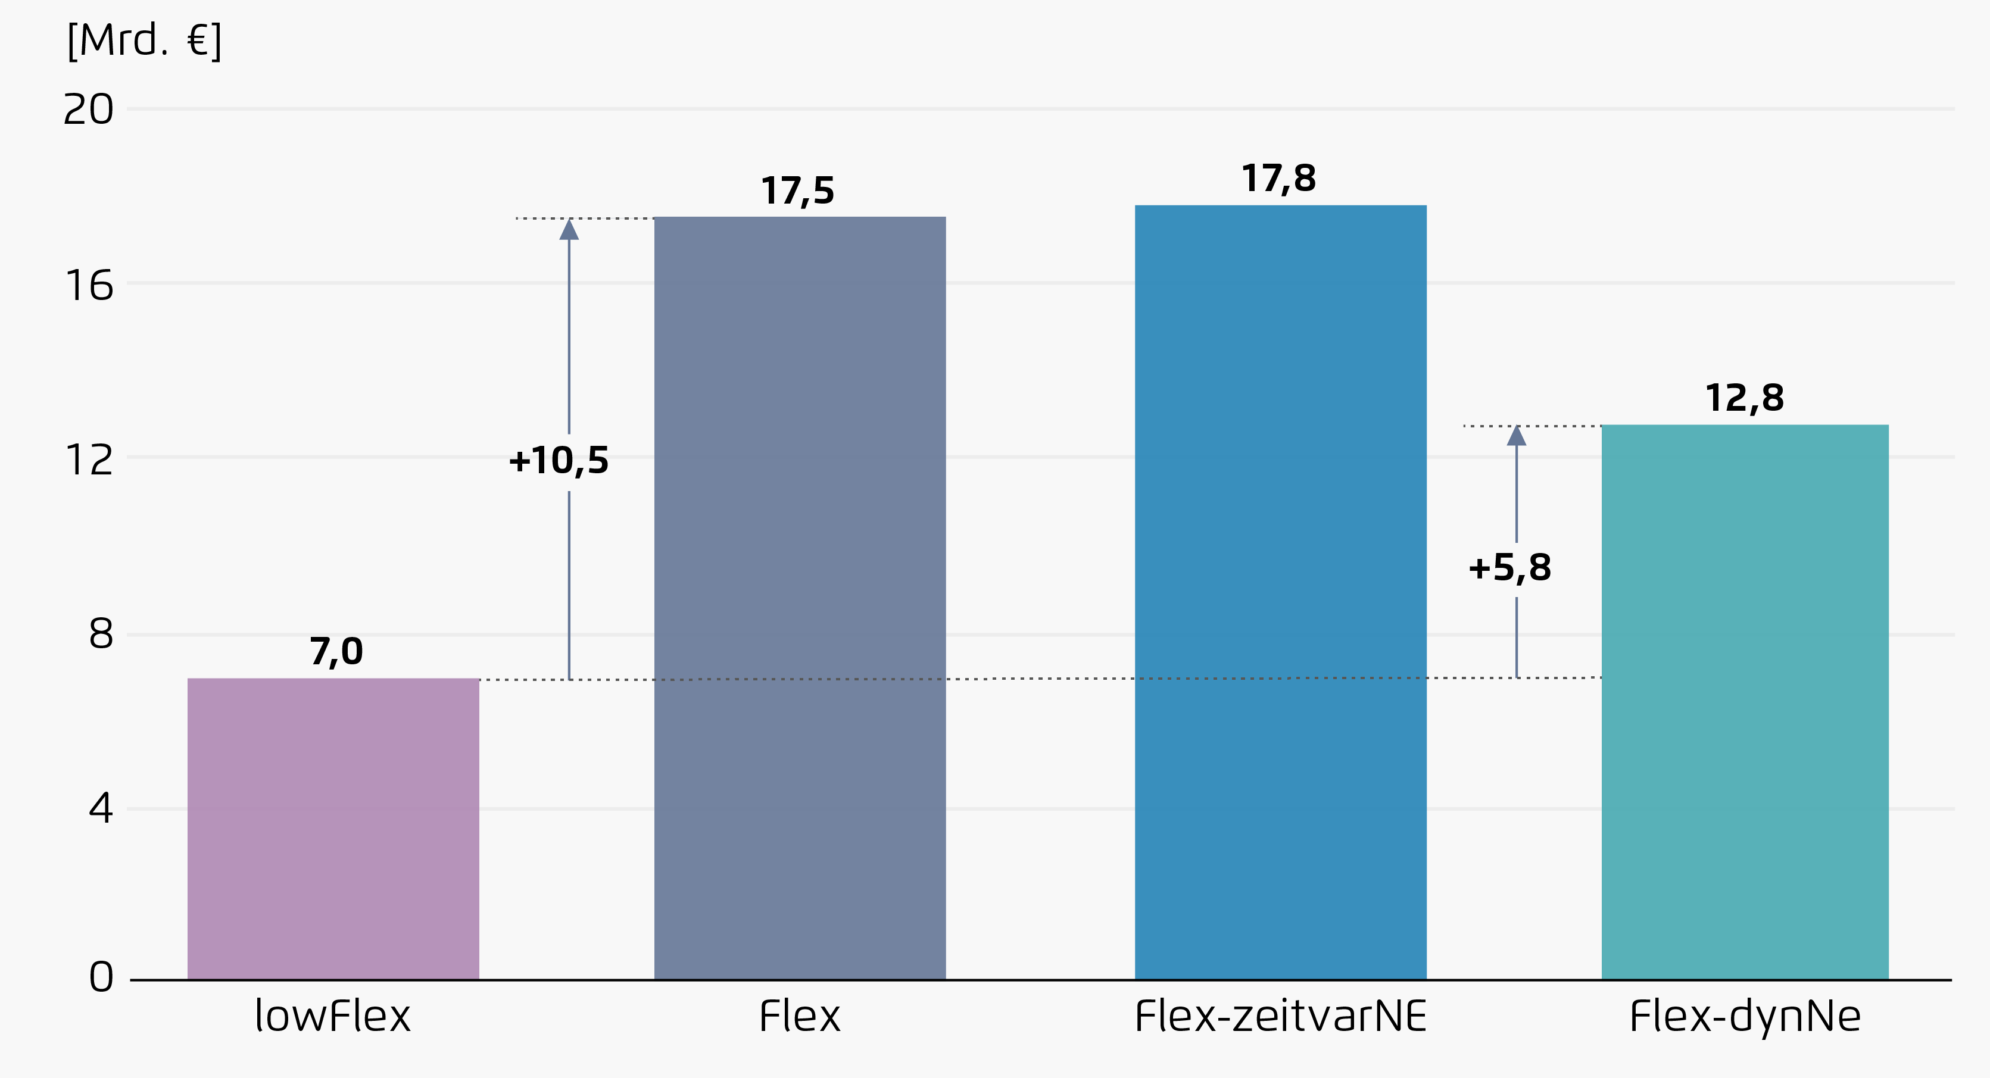
Beim Hochlauf von E-Autos, Wärmepumpen und Heimspeichern können dynamische Netzentgelte wirksam die Netzausbaukosten reduzieren.
  Netzausbaukosten in der Niederspannung bis zum
  Jahr 2035
  Zusätzliche Nachfrage führt in allen Fällen zu höheren Netzausbaukosten, auch wenn es keine Preisanreize für Flexibilitätsbereitstellung gibt
  Lastverschiebung, angereizt allein durch dynamisches Börsenstrompreissignal -> deutlich höhere Ausbaukosten
  Dynamische Stromtarife + dynamische Netzentgelte reduzieren Ausbaukosten erheblich
  Zeitvariable Netzentgelte:
      langfristig nicht geeignet zur Reduktion Netzausbaukosten
      können aber erster Schritt Richtung Umsetzung dynamischer Netzentgelte sein

Slide 15
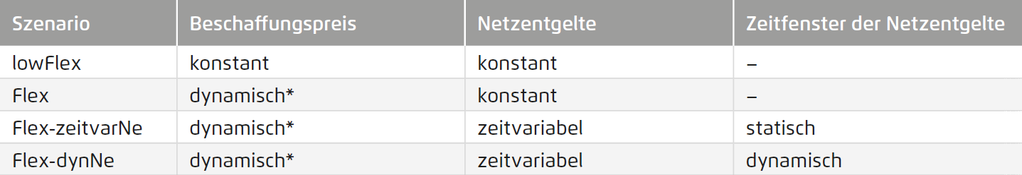
Die vier Tarifmodelle unterscheiden sich darin, wie stark sie den aktuellen Börsenstrompreis beziehungsweise die Netzauslastung berücksichtigen.
Zusammensetzung der dynamischen Stromtarife je Szenario
Zeitvariable Netzentgelte:
Zeitfenster werden lange zuvor definiert
Preiszeitreihe variiert zw. verschiedenen Tagen, Regionen, Jahreszeiten; in einem Verteilnetz gleich
ähnlich Preismodul 3 bei §14a Festlegung
Dynamische Netzentgelte:
Zeitfenster werden kurzfristig definiert
Preiszeitreihe ergibt sich aus Auslastungsprognose am Ortsnetztransformator
gem. BNetzA-Film = volldynamische Netzentgelte
*dynamischer Beschaffungspreis = direkte Weitergabe des Börsenstrompreises. Dafür werden Dispatch-Preise aus der Studie Klimaneutrales Stromsystem 2035 verwendet, welche als Repräsentant der kurzfristigen Börsenstrompreise eingesetzt werden.

Slide 16
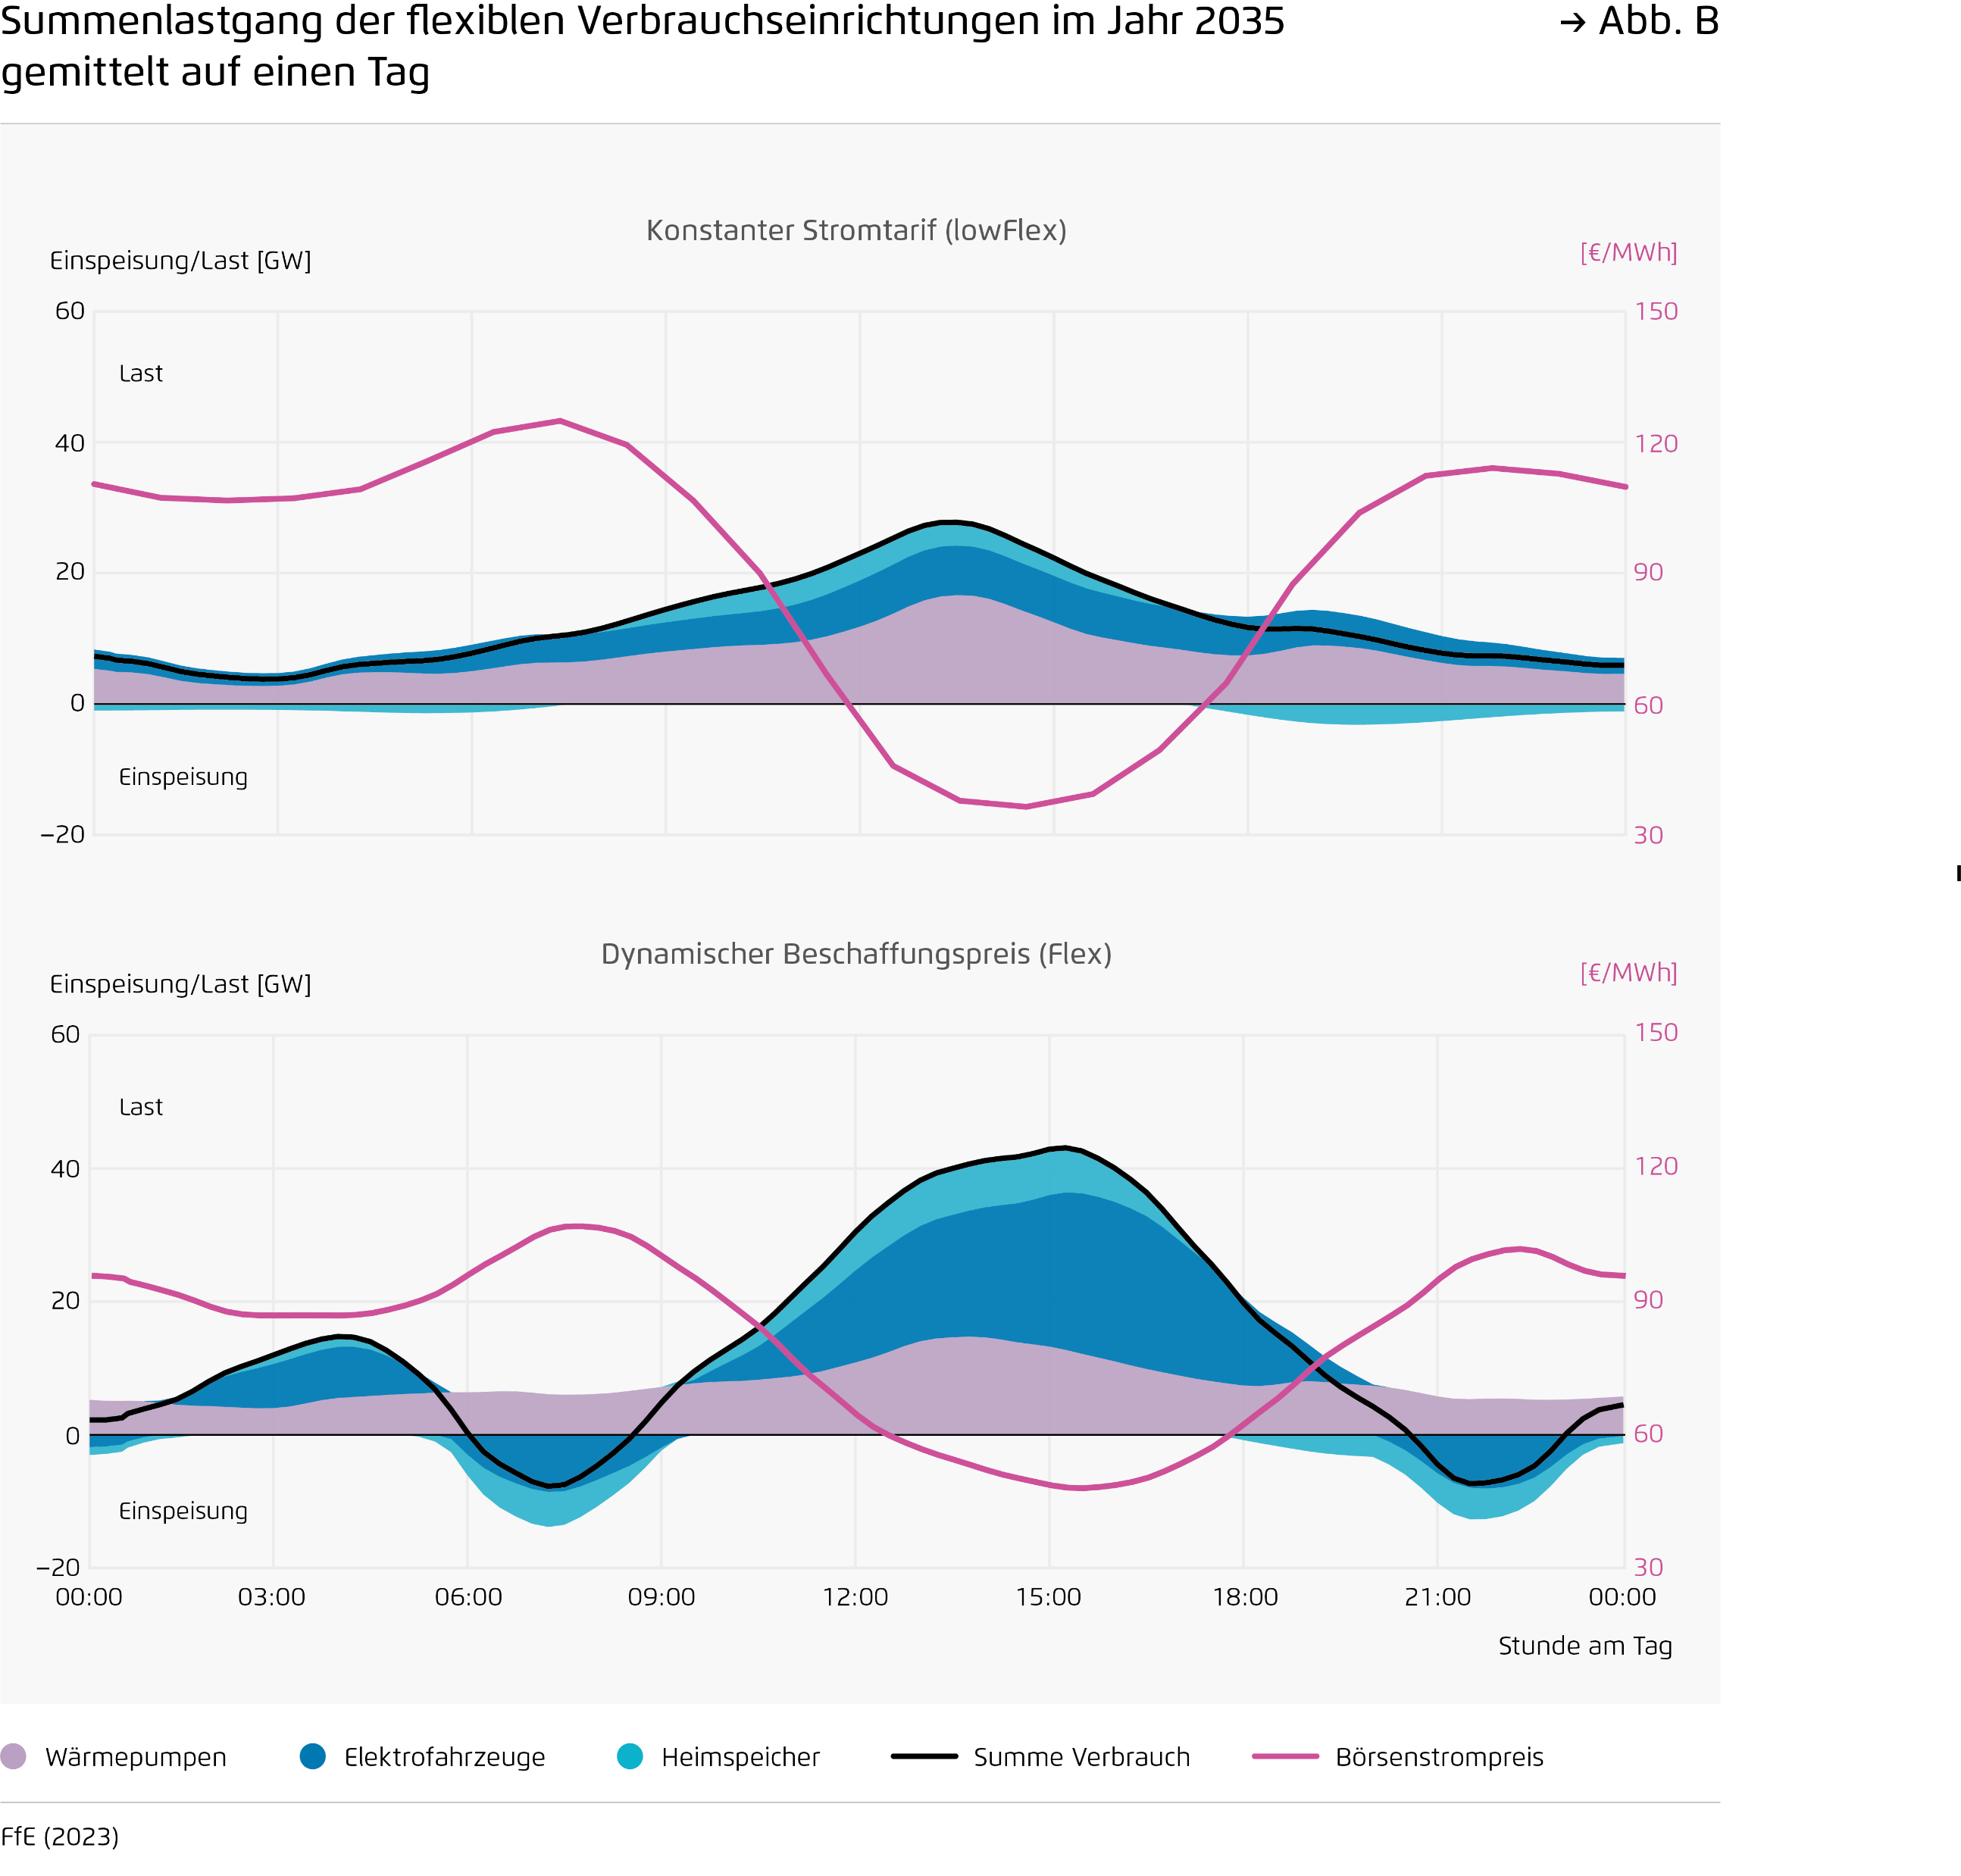

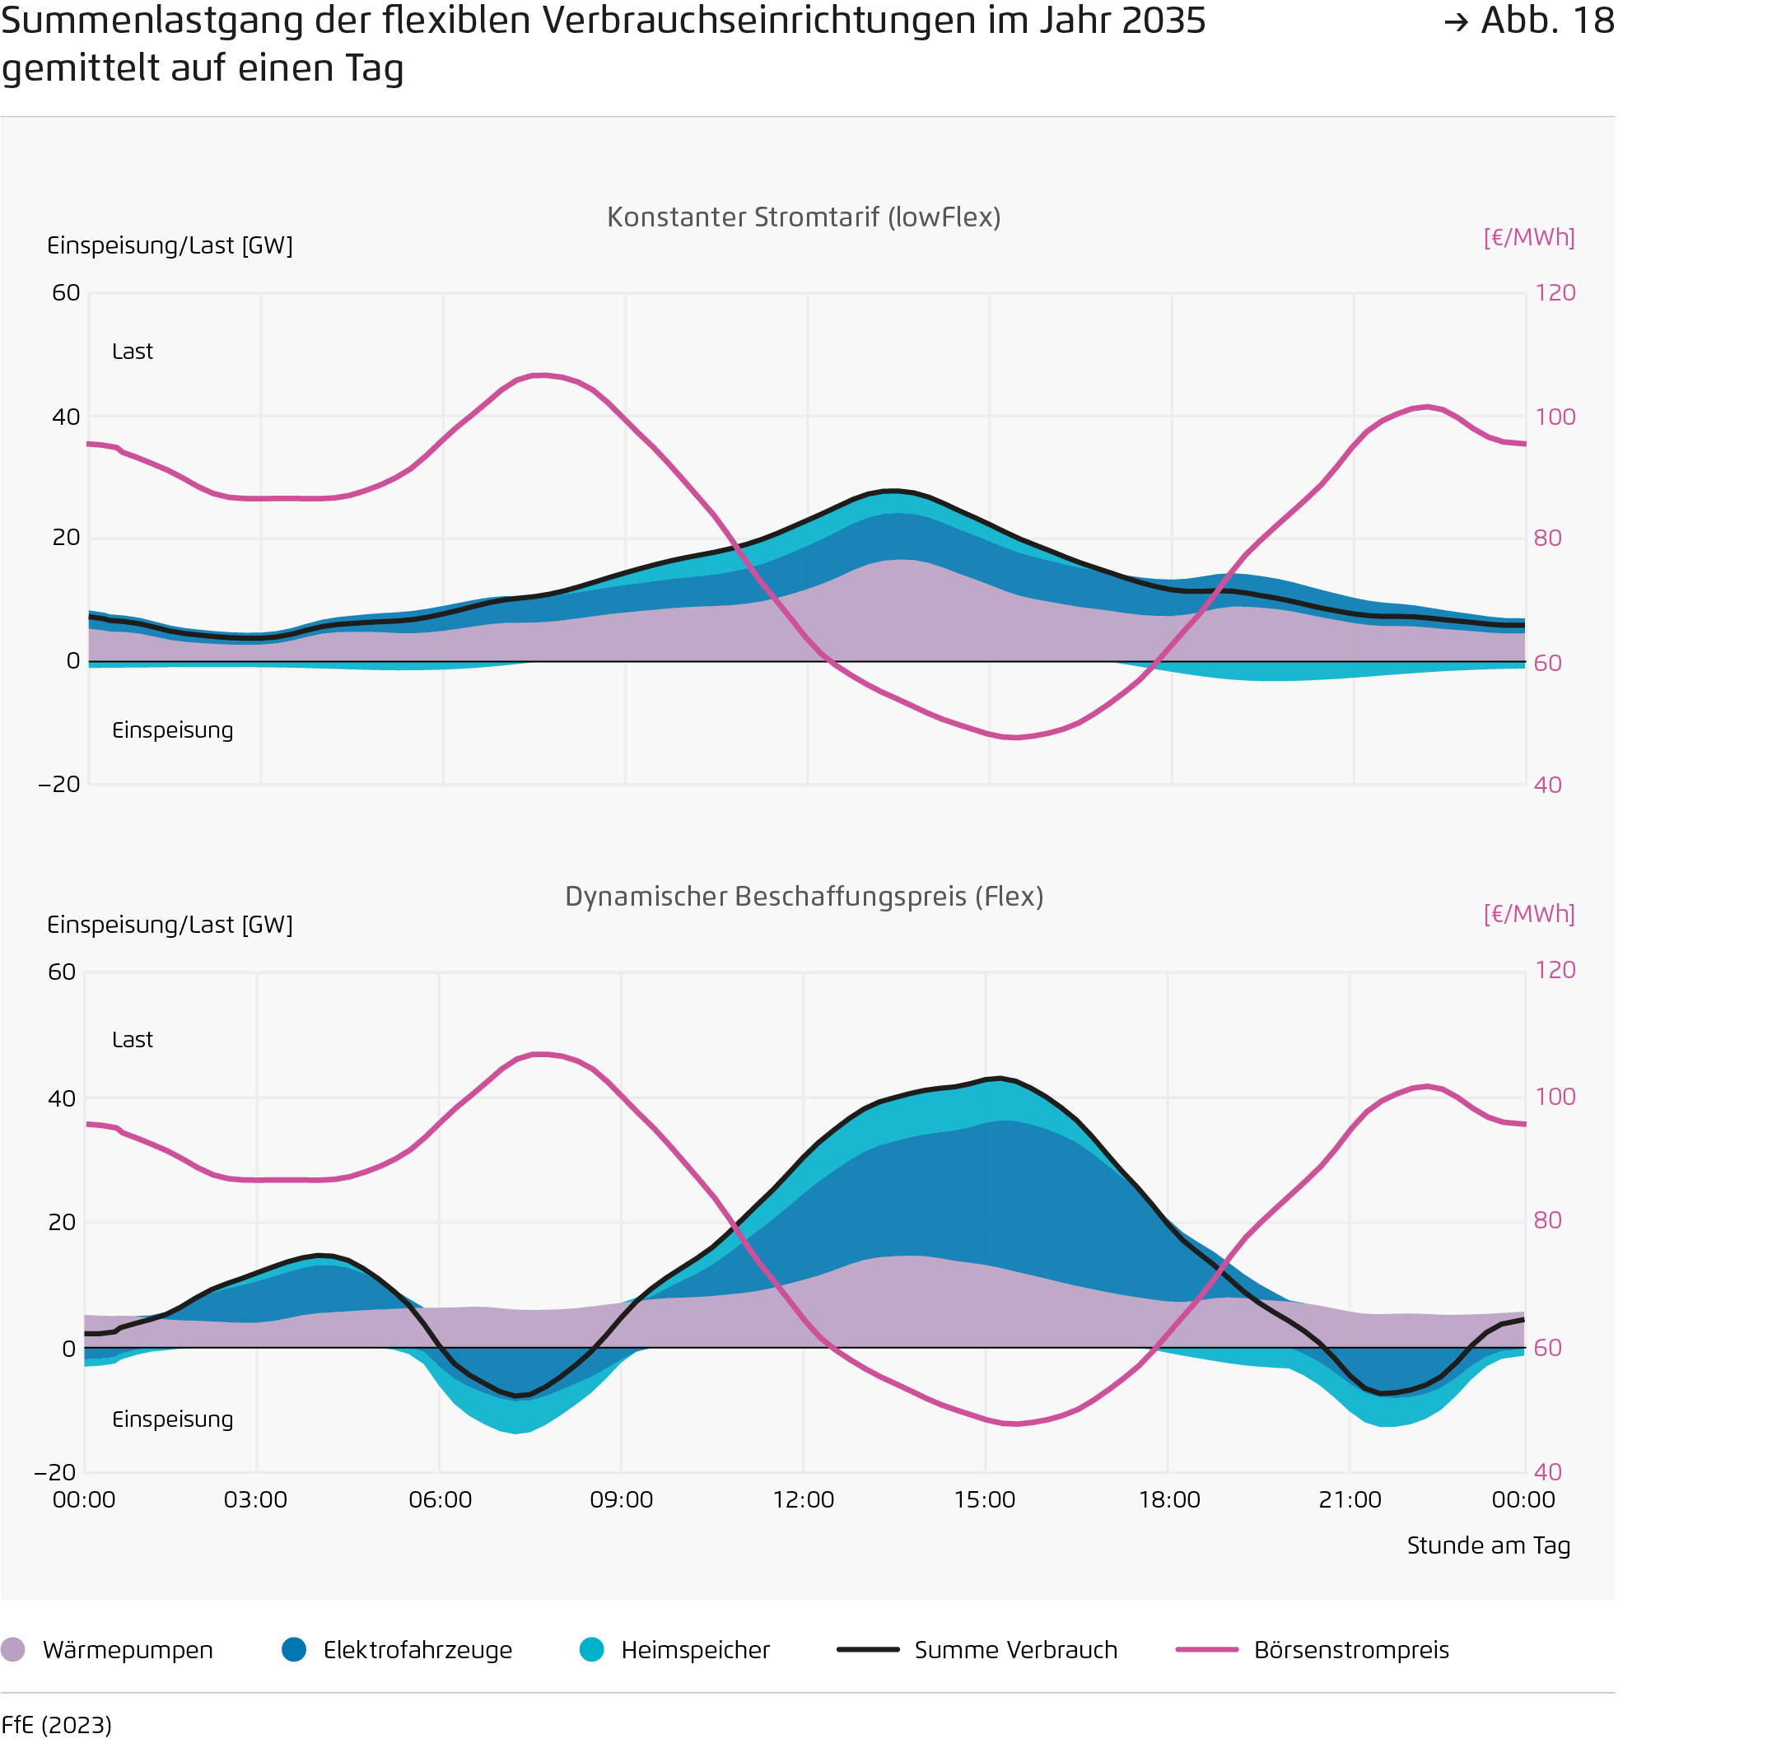
Haushaltsnahe Flexibilitäten können dank dynamischer Stromtarife jährlich mehr als 100 Terawattstunden Stromnachfrage flexibilisieren.
Mittlerer täglicher Summenlastgang der Elektrofahrzeuge, Wärmepumpen
und Heimspeicher 2035
  Lastverschiebung in Höhe von 100 Terawattstunden im Jahr 2035
  90 Prozent dieser Flexibilität steht dem Strommarkt zur Verfügung und ermöglicht deutliche Kosteneinsparungen auf der Verbraucherseite
  10 Prozent der Flexibilität entlastet die Verteilnetze effektiv und ermöglicht so eine bessere Netzauslastung und Kosteneinsparungen beim Netzausbau

Slide 17
Haushaltsnahe Flexibilitäten können dank dynamischer Stromtarife jährlich mehr als 100 Terawattstunden Stromnachfrage flexibilisieren.
Mittlerer täglicher Summenlastgang der Elektrofahrzeuge, Wärmepumpen
und Heimspeicher 2035
  Lastverschiebung in Höhe von 100 Terawattstunden im Jahr 2035
  90 Prozent dieser Flexibilität steht dem Strommarkt zur Verfügung und ermöglicht deutliche Kosteneinsparungen auf der Verbraucherseite
  10 Prozent der Flexibilität entlastet die Verteilnetze effektiv und ermöglicht so eine bessere Netzauslastung und Kosteneinsparungen beim Netzausbau

Slide 18
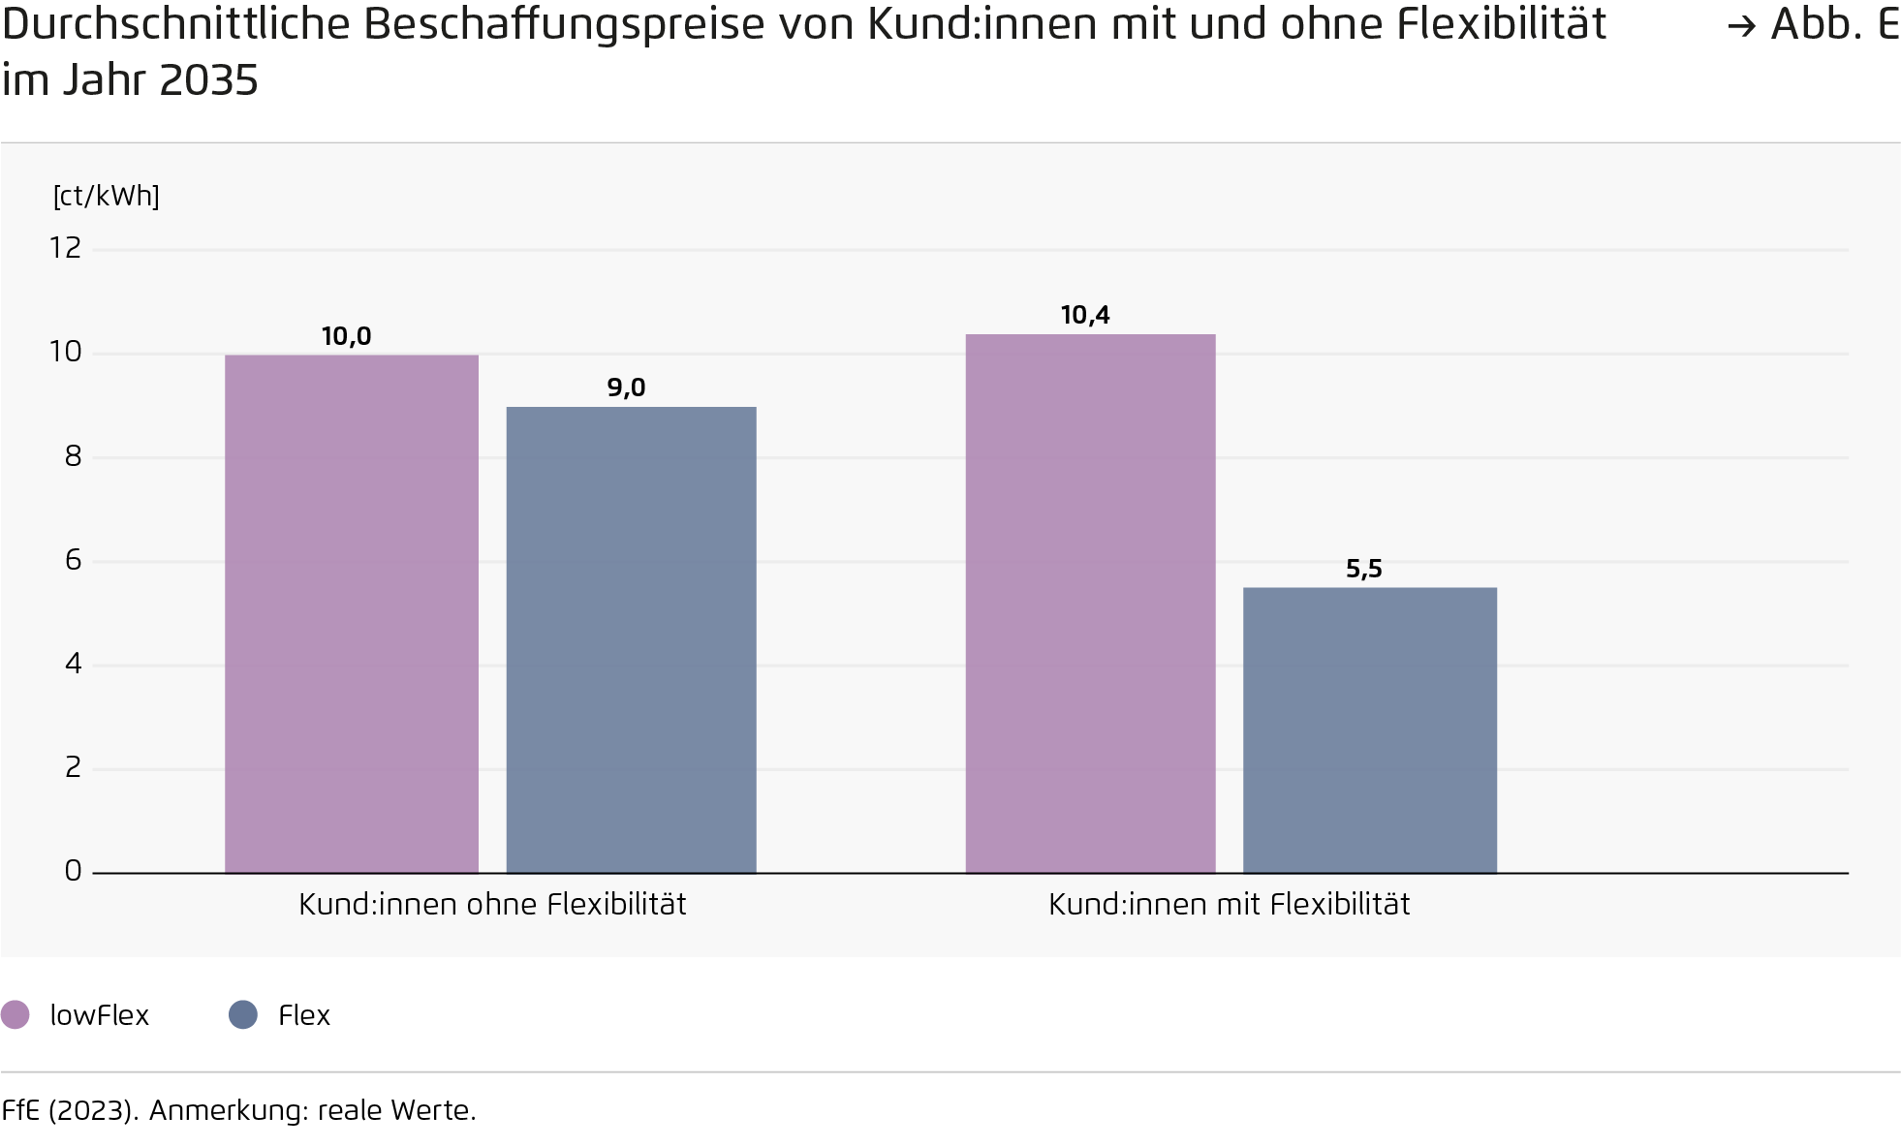
Von der Aktivierung haushaltsnaher Flexibilität profitieren alle Kund:innen.
Durchschnittliche Beschaffungspreise von Kund:innen mit und ohne Flexibilität
im Jahr 2035
  Aktivieren von Flexibilitäten reduziert Strombeschaffungspreis für alle Kund:innen
  Kund:innen mit flexiblem Verbrauchsverhalten sparen zusätzlich Netzentgelte in Höhe von 11 Prozent je Kilowattstunde
  4-Personen-Haushalt mit flexiblem Einsatz der Wärmepumpe kann mit dynamischen Stromtarifen (inkl. dynamischen Netzentgelten) perspektivisch 600 Euro/a sparen
  Alle Kund:innen profitieren von niedrigeren Netzausbaukosten und einer besseren Netzauslastung

